Slide 1
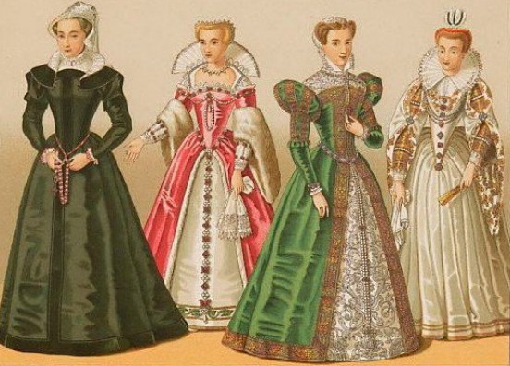
O PAPEL DA MULLER NA IDADE MODERNA.

Slide 2
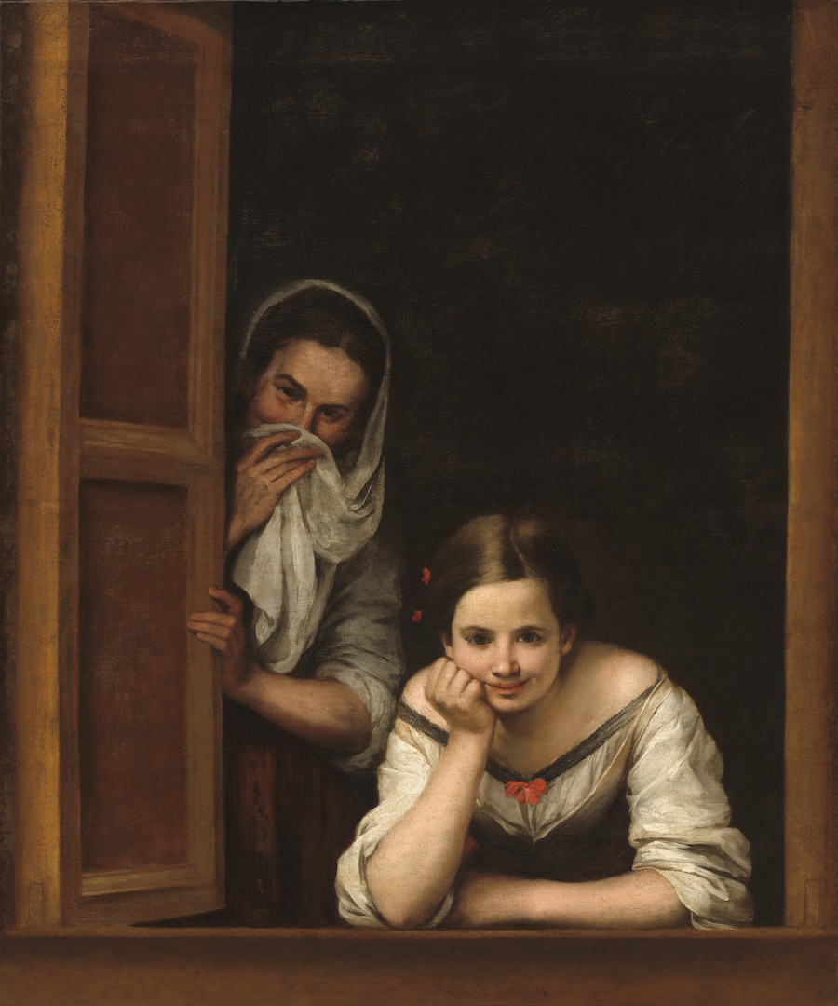
O PAPEL DA MULLER NA IDADE MODERNA.
Dificultades que presenta o estudo de xénero na Idade Moderna
O estudo de xénero na Idade Moderna sempre estivo condicionada pola visión incompleta e fragmentaria sobre a muller que proxecta a lexislación desta época, a inexistencia de fontes emanadas das propias mulleres e polo escaso interese que espertaba nos historiadores tradicionais. En xeral, a dependencia legal das mulleres, sometidas ós homes, ocultábaas ou mantíñaas na sombra.
A condición xurídica das mulleres no Antigo Réxime
A ideoloxía patriarcal vixente desde a Antigüidade está presente na Idade Moderna nas Leis de Toro de 1505, na Nova Recopilación de 1567 ou a Novísima Recopilación de 1805.
Atribúeselle ós homes a exclusividade da patria potestade, o matrimonio da muller necesitaba do consentimento paterno. Para calquera acto legal, as mulleres casadas e as solteiras dependían do permiso de maridos, pais ou titores , sen o cal non podían contratar, litigar ...

Slide 3
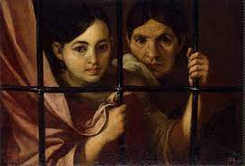
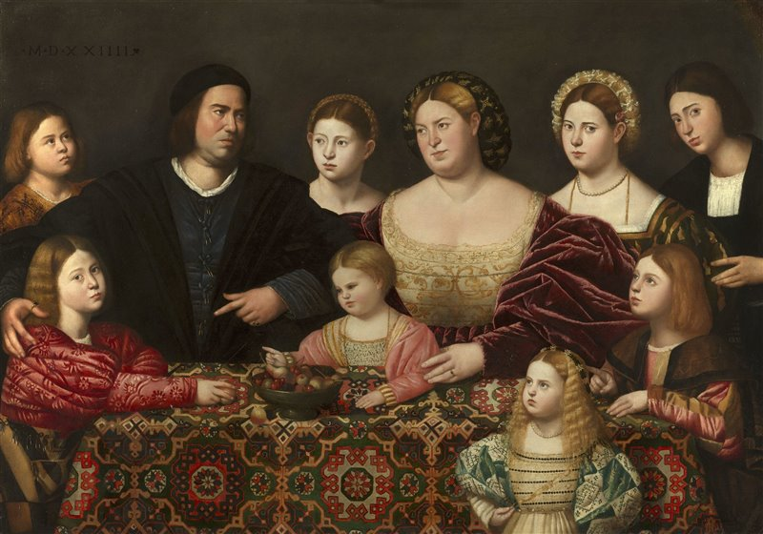
Non se contemplaba como delito civil o adulterio dos maridos, mentres se castigaba duramente o da muller (xeralmente con penas de desterro) e as penas sobre o amancebamento eran superiores para elas.
A consideración de inferioridade física, intelectual e moral das mulleres afastábaas de toda participación activa en espazos públicos, quedando relegadas do trono, dos morgados e ó ámbito familiar e doméstico.
As Leis de Toro de 1505 aportaron algunhas melloras para as mulleres como o seu dereito a testar, a prohibición de que a muller fose apresada por débedas do marido ou, como medida protectora, que o dote e as arras da esposa foran inembargables.
O colectivo máis favorecido por medidas protectoras foron as viúvas. Os gremios garantían a continuidade da actividade do marido finado, gozaban de consideracións fiscais especiais e estaban exentas de aloxar as tropas nos seus domicilios.

Slide 4
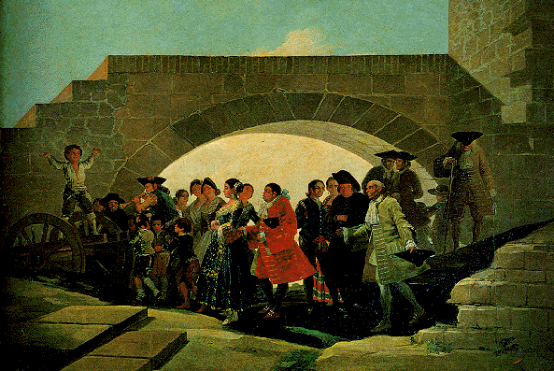
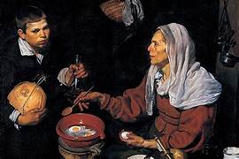
O papel da muller na institución familiar: esposa, nai e transmisora da herdanza.
No Antigo Réxime o matrimonio era o paso previo para a procreación e tamén para a conservación e transmisión do patrimonio.
O matrimonio establecíase por contrato entre as familias, non por decisión dos noivos, e nel estipulábase o dote aportado pola noiva.
Unha vez casada, o dote seguía pertencéndolle aínda que o marido era o encargado de administralo, pero non podía malgastalo (a súa muller podía reclamalo xudicialmente) e ó enviuvar, recuperaba o seu dote.
Nos grupos sociais acomodados, os dotes eran a clave da política de alianzas matrimoniais pois o obxectivo final era crear lazos sociais, políticos ou económicos e evitar a fragmentación patrimonial das familias.
A muller era concibida como esposa e como nai así o universo feminino vinculábase ós labores domésticos e ao coidado do fogar e, sobre todo, ter descendencia e encargarse do seu coidado.

Slide 5
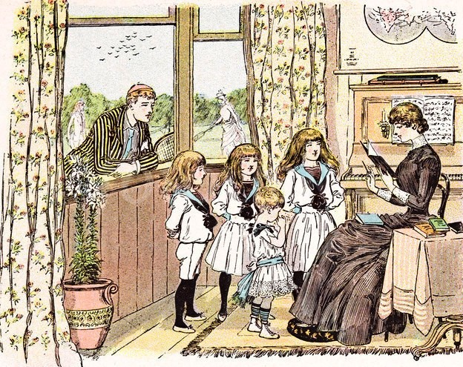
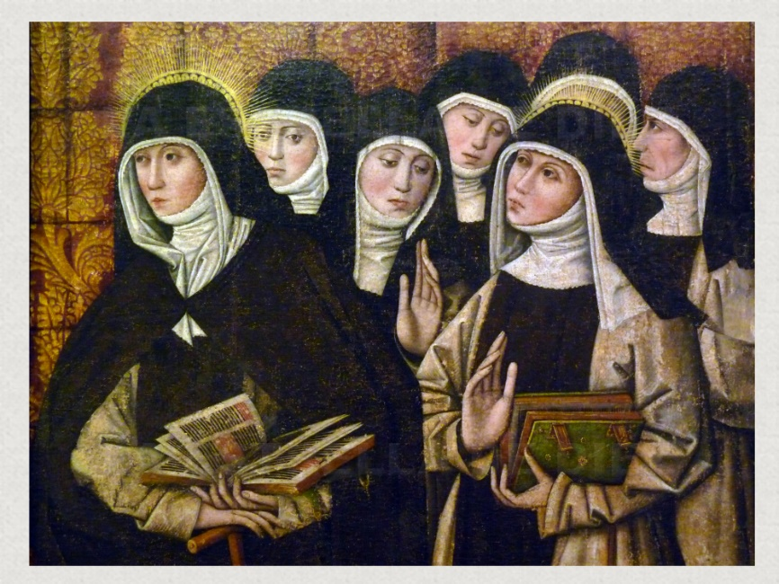
Elas eran esenciais para que a familia e ata a comunidade traspasase un conxunto de valores dunha xeración a outra, tendo en conta que elas eran as que transmitían aos seus fillos e fillas as tradicións, o saber e o vivir cotiás, e as primeiras nocións relixiosas.
Non era infrecuente que polo feito de non pagar o dote, ou en menor medida para escapar da tutela patriarcal, as mulleres se mantivesen célibes dentro do núcleo familiar amplo ou ingresaran en conventos.
Diferenzas sociais: mulleres privilexiadas e non privilexiadas.
No Antigo Réxime a desigualdade viña dada polo nacemento. A muller tiña o status propio da súa liñaxe ou do seu estamento, orixe das diferenzas entre as mulleres nobres ou fidalgas respecto ás plebeas, ben foran campesiñas, ben da burguesía urbana.
Aínda que sometidas ó patriarcado, algunhas mulleres puideron acceder directamente a postos de certa importancia ou gozar de certa consideración, como as abadesas de mosteiros, señoras de vasalos; ou de forma indirecta, raíñas consortes, esposas de altos cargos, nobres...

Slide 6
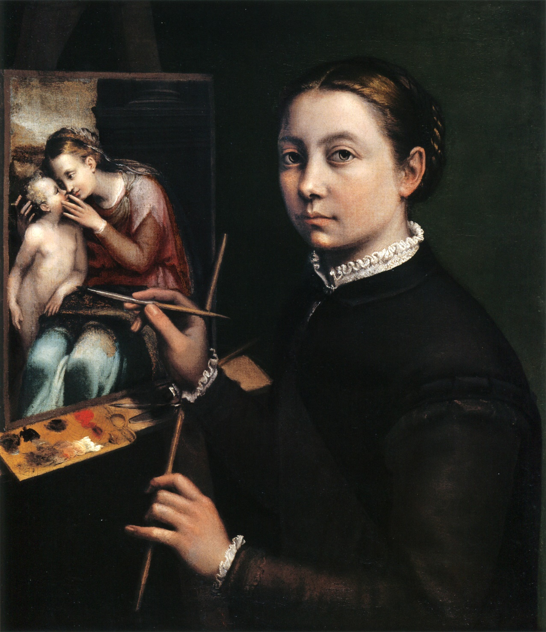
Aínda que a posibilidade de educación das nenas era maior nos estamentos privilexiados (conventos, internados ou preceptores) que nas familias de artesáns ou comerciantes (escolas de primeiras letras), en xeral, a asistencia das nenas era moi minoritaria en ambos casos.
Nas sociedades rurais ler e escribir non tiña unha verdadeira funcionalidade, polo que a formación estaba centrada nos labores agrarios, é por iso que as taxas de analfabetismo eran moi elevadas, máis no caso da poboación feminina.
No s. XVIII, no reinado de Carlos III, por influencia da Ilustración, por primeira vez contémplase que é responsabilidade do goberno a educación das nenas (contémplase a ensinanza profesional ás mulleres para traballar nas manufacturas reais) e que debe procurarse a igualdade de posición dos homes e mulleres.
As medidas adoptadas, como por exemplo a creación de 32 escolas gratuítas en Madrid, foron excepcionais e en moi pouco variaron o seu acceso á educación.

Slide 7
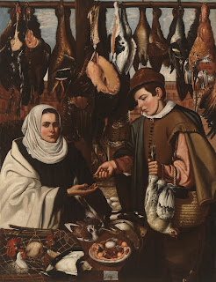
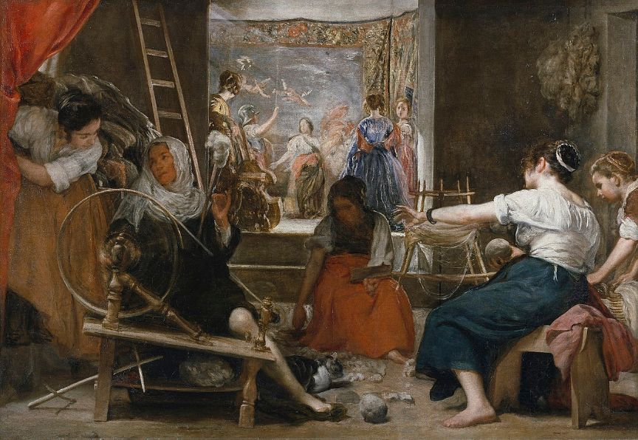
O único intento de igualar a posición entre homes e mulleres témolo nas Juntas de Damas de Honor e Mérito, á que pertencen Damas da nobreza como as Condesas de Montijo e Benavente, que dependían da Sociedade Económica de Amigos do País, pero que non supuxo ningún cambio na condición xurídica da muller.
O Traballo feminino no medio rural e urbano.
O pensamento paternalista imperante contemplaba que a muller corría perigo en traballos fóra da casa e que debían evitar os que requiriran “despacho público” (evitar a relación social cos homes).
Algunhas profesións como o exército, ser xuíces... estaban prohibidos para ela.
Considerábanse como oficios puramente femininos as panadeiras, as lavandeiras, as parteiras e o traballo do fiado, tanto no sistema doméstico, como nas primeiras manufacturas. Fóra do traballo doméstico, a actividade laboral é difícil de detectar, pero en diversos rexistros pódese valorar as diferenzas de ingresos entre os homes e as mulleres, moi superior no caso dos homes

Slide 8
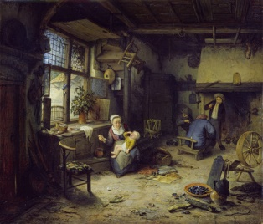
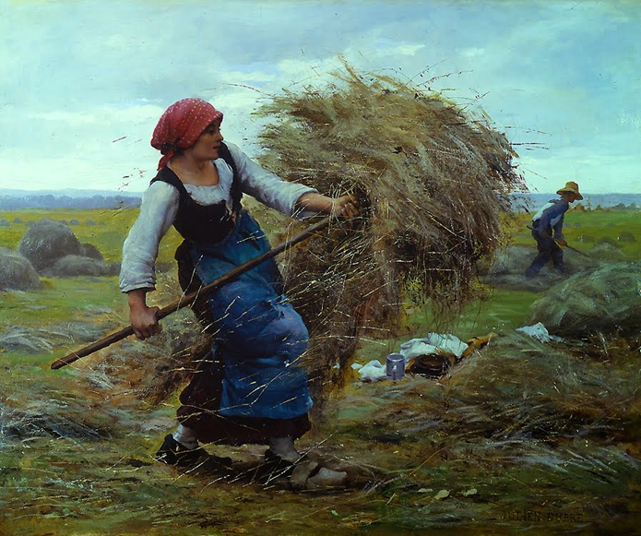
No ámbito urbano, as mulleres dos artesáns ou dos pequenos tendeiros traballaban nos talleres ou nas tendas e, en ausencia dos homes, asumían ás veces tarefas de representación.
En xeral, o número de traballadoras asalariadas era maior entre as solteiras e viúvas, que en boa medida dedicábanse a oficios relacionados coa alimentación (pandeiras, pasteleiras), ou co vestido (costureiras, tecedoras) ou o servizo doméstico, é dicir, traballos pouco cualificados e mal pagados que viñan ser unha prolongación das tarefas domésticas no mercado.
No ámbito rural as mulleres interviñan en case todas as tarefas relacionadas co cultivo da terra e coidado do gando, ó que engadían o traballo no fogar. Dentro do sistema doméstico, as mulleres do campo fiaban a la, no caso de Galicia, fundamentalmente o liño.
As mulleres da costa tamén tiñan funcións vinculadas ao mar. Elas tecían e arranxaban redes, mariscaban e preparaban o peixe para venda.

